Slide 1

AGUA, PÉRDIDAS Y ENEGÍA. Optimización de la producción y reducción de consumos energéticos
PROYECTO DIGI2RURAL. DIGITALIZACIÓN DEL CICLO COMPLETO DEL AGUA DE PEQUEÑOS MUNICIPIOS EN ZONAS RURALES DE LA PROVINCIA DE BADAJOZ.
Pedro Tomás Martín de la Vega Manzano

Slide 2
ÍNDICE:
¿Quiénes SOMOS Y DE DÓNDE venimos?
¿Cuál es nuestro proyecto PERTE?
¿Qué OBJETIVOS persigue nuestro proyecto?
¿Cómo hemos afrontado la OPTIMIZACIÓN DE LA PRODUCCIÓN y la REDUCCIÓN DE CONSUMOS energéticos?
¿Y después QUÉ?

Slide 3
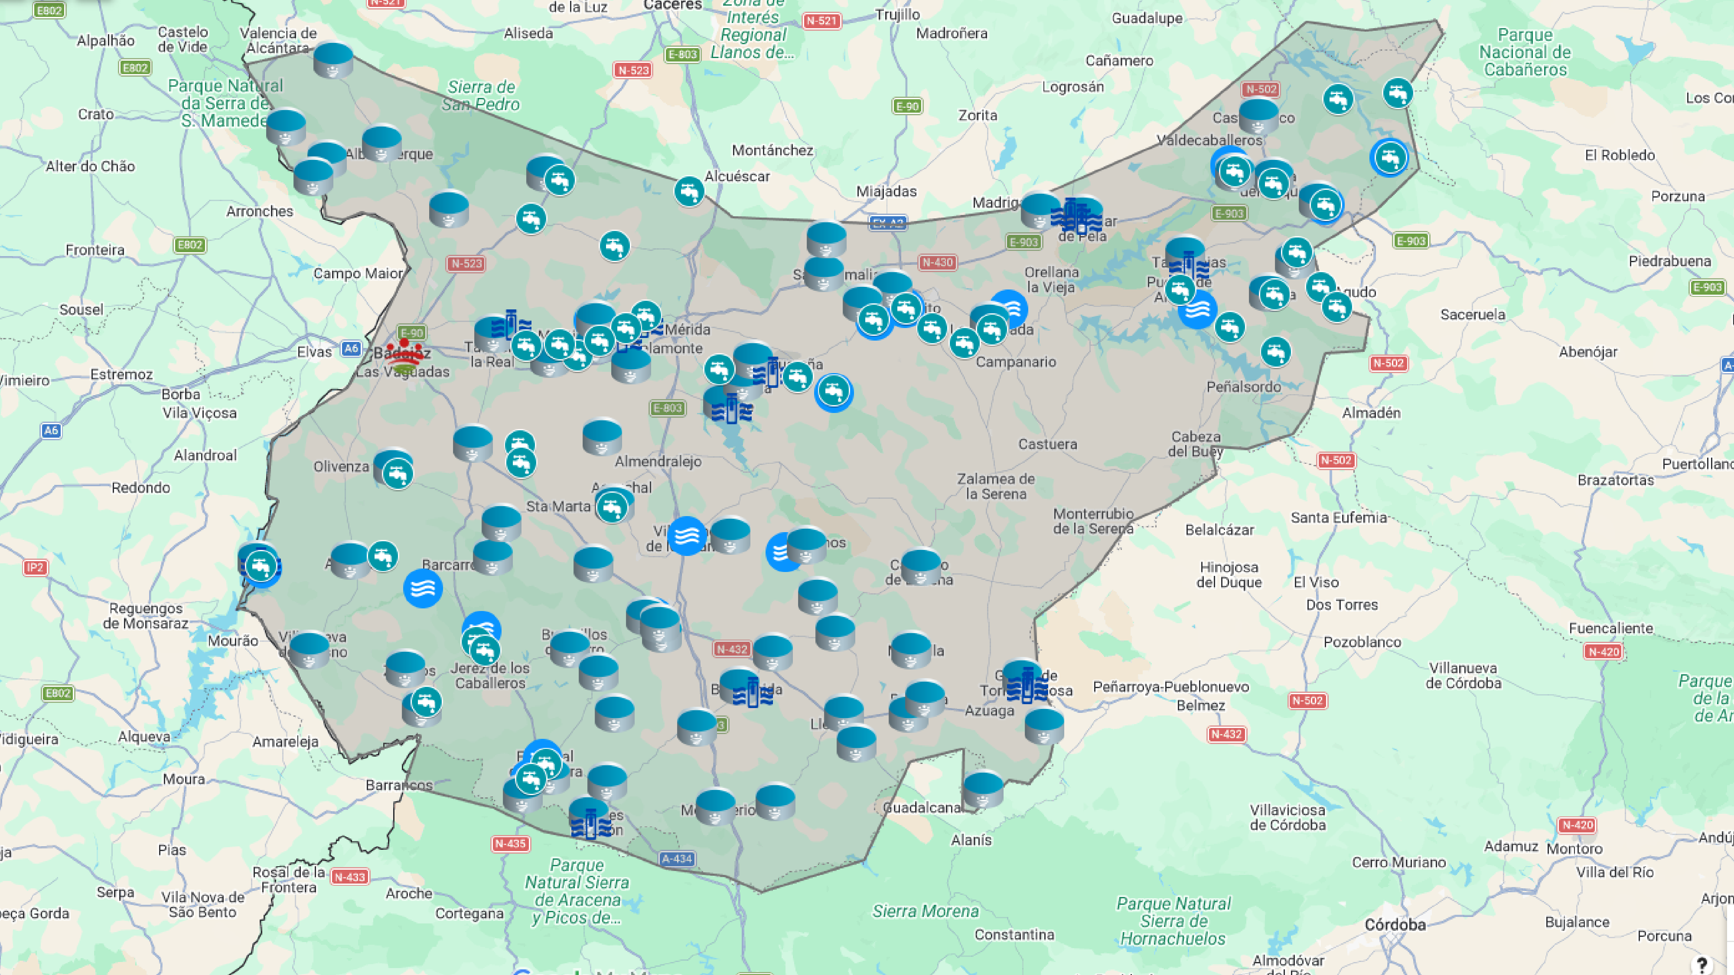

¿Quiénes SOMOS Y de DÓNDE venimos?
 | ABASTECIMIENTO EN ALTA | ABASTECIMIENTO EN BAJA | DEPURACIÓN
Nº MUNICIPIOS | 60 | 54 | 67
POBLACIÓN SERVIDA | 128.970 | 112.847 | 211.120

Slide 4
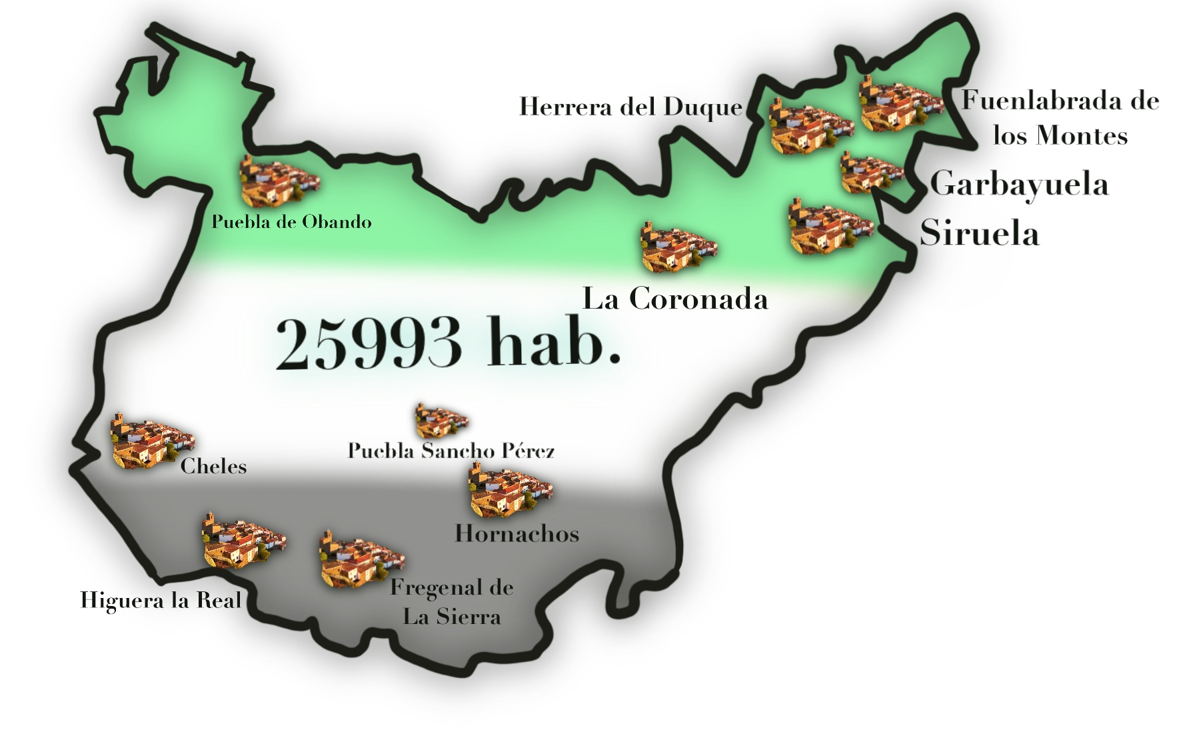
¿Cuál es nuestro PROYECTO PERTE?
MUNICIPIO | POBLACIÓN | INVERSIÓN | IMPORTE AYUDA
Coronada, La | 2.175 | 557.170,00 € | 480.224,30 €
Cheles | 1.172 | 794.914,15 € | 694.983,09 €
Fregenal de la Sierra | 4.811 | 1.036.133,60 € | 905.392,80 €
Fuenlabrada de los Montes | 1.793 | 715.059,23 € | 618.887,44 €
Garbayuela | 510 | 300.428,62 € | 255.117,29 €
Herrera del Duque | 3.465 | 929.547,61 € | 806.316,90 €
Higuera la Real | 2.202 | 681.807,51 € | 586.750,76 €
Hornachos | 3.509 | 818.429,36 € | 710.007,45 €
Puebla de Obando | 1.839 | 455.999,49 € | 392.591,83 €
Puebla de Sancho Pérez | 2.665 | 570.238,44 € | 497.641,00 €
Siruela | 1.852 | 602.111,47 € | 520.803,16 €
 | 25.993 | 7.461.839,48 € | 6.468.716,02 €
Fecha de inicio |  | 31/03/2024
Fecha de finalización |  | 30/05/2026

Slide 5
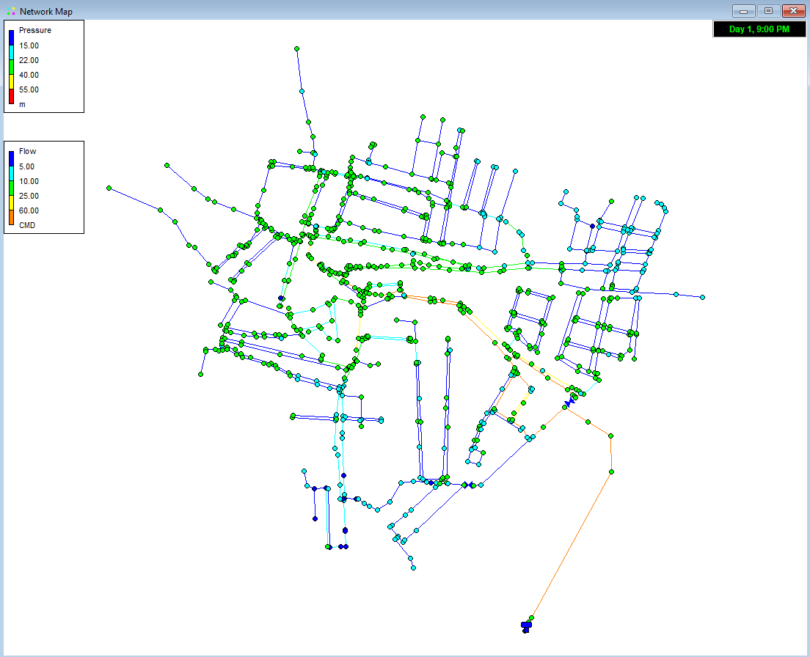
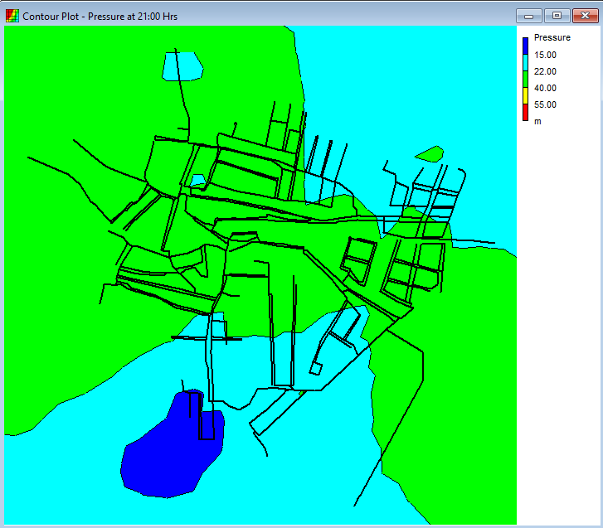
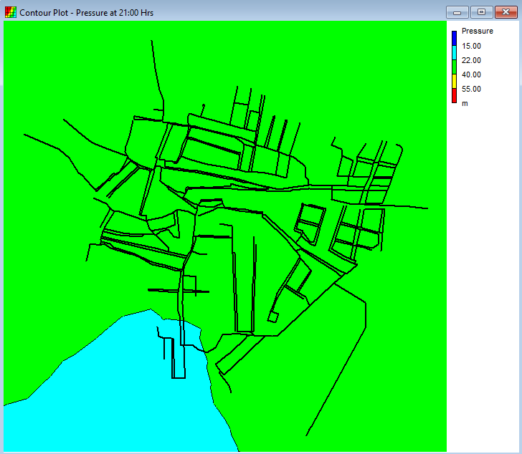
¿Qué OBJETIVOS persigue nuestro proyecto?
AUMENTAR LA INFORMACIÓN DISPONIBLE
Estructura de redes.
GESTIÓN EFICIENTE DE LA INFORMACIÓN
Servidores y ciberseguridad.
INNOVACIÓN E I+D+I
Introducción al BIM.
MEJORA DE LAS INFRAESTRUCTURAS
Sectorizacion de redes.
Distribución de presiones y caudales.
Sensorización.
Mejora de las comunicaciones.
Software de modelado y gestión de la información,
Energía fotovoltaica.
Mejora de los SCADA y elementos de automatización.
Gemelos digitales como apoyo a la gestión.
Nuevos modelos de cinética de contaminación.
Nuevos sensores.

Slide 6
IMPLANTACIÓN DE TELELECTURA
SECTORIZACIÓN
ENERGÍA FOTOVOLTIACA
SOFTWARE DE APOYO A TOMA DE DECISIONES
¿Cómo hemos afrontado la OPTIMIZACIÓN DE LA PRODUCCIÓN y la REDUCCIÓN DE CONSUMOS energéticos?

Slide 7
¿Y después QUÉ?

